Slide 1
Teams сервис за наставу
- Упутство за студенте -

Slide 2
Теме
Придруживање дигиталној учионици
(опција Teams)
Преглед дигиталне учионице
(опција Teams)
Обавештења и комуникација унутар дигиталне учионице
(опција Posts унутар Teams)
Комуникација са наставницима и колегама изван дигиталне учионице
(опција Chat)
Часови и консултације путем видео-конференције
Како се користи заједничка бележница у дигиталној учионици?
(опција Class Notebook унутар Teams)
Предаја задатака и преглед фидбека и поена
(опције Assignments и Grades унутар Teams)
Опције прегледа обавеза на свим курсевима
(опције Assignments, Calendar)

Slide 3
Придруживање дигиталној учионици
1

Slide 4
Како се прикључити дигиталној учионици?
Наставник Вам је послао позивницу – пратите линк који Вам је стигао на мејл адресу на којој је Teams регистрован
Придруживање помоћу кода који Вам је дао наставник – са рачунара
Ово можете урадити само ако користите налог који Вам је обезбедио факултет – ако користите приватни налог, наставник Вам мора послати позивницу на мејл адресу на којој је Ваш налог регистрован
Идите на дугме Teams (има лого три човечуљка и на компјутеру је са леве стране)
Идите на Join or create team у десном горњем углу, а затим на Join a team with a code и тамо укуцајте код који Вам је наставник дао

Slide 5
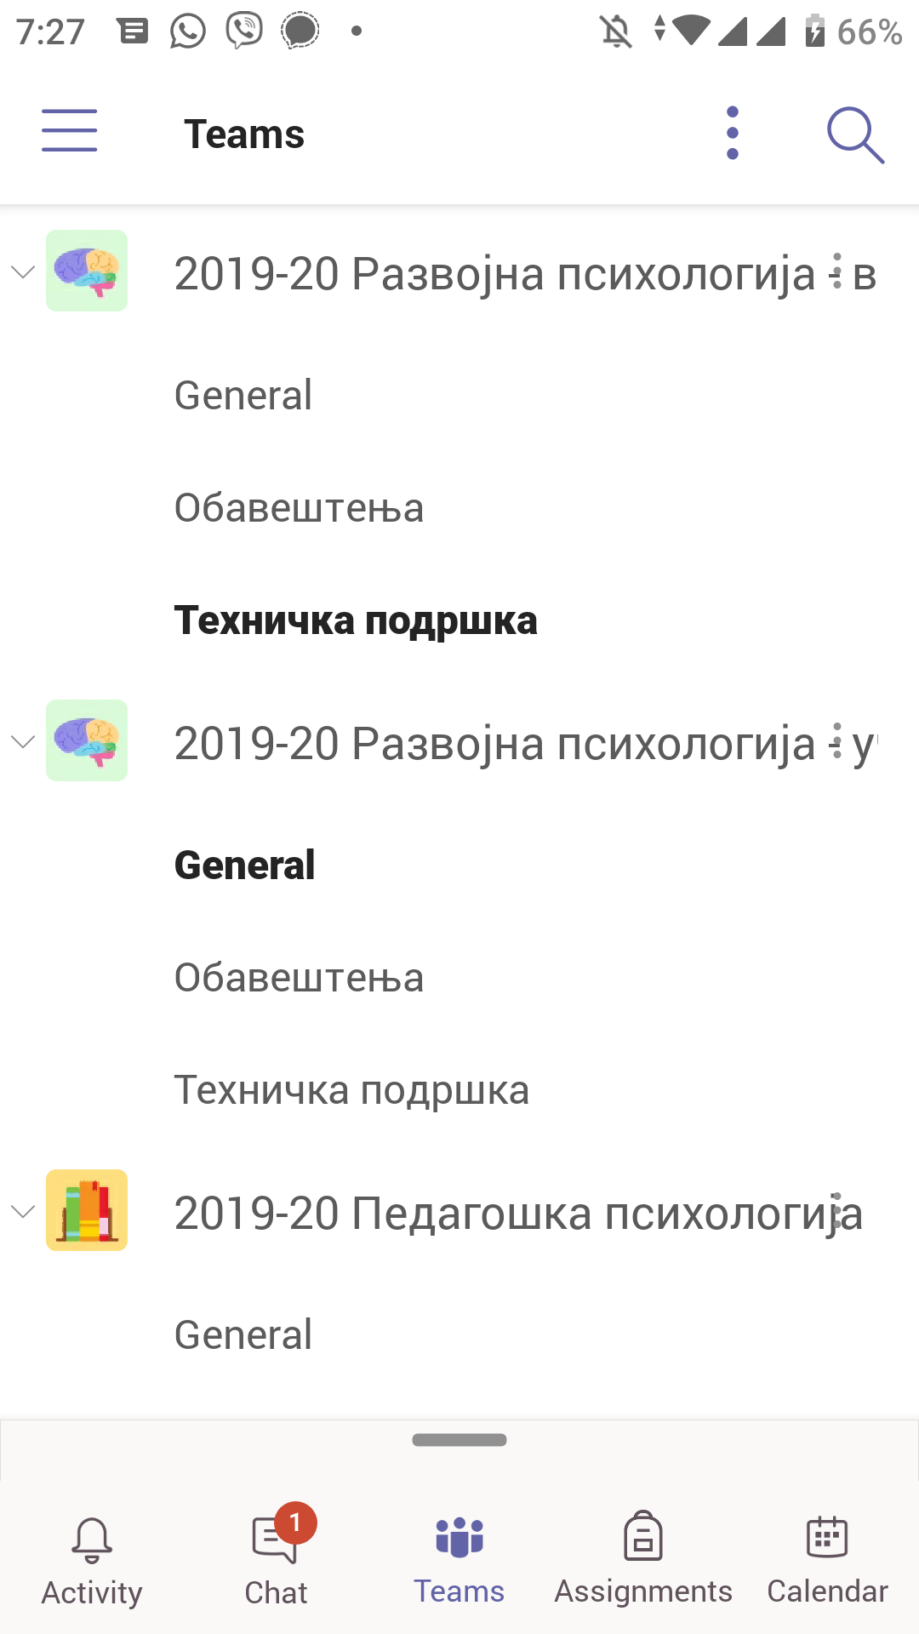
Како се прикључити дигиталној учионици?
2
Придруживање помоћу кода са телефона
Кликнути Teams доле у средини
Кликнути на три тачкице горе десно
Одабрати # Join a team with a code
1

Slide 6
Преглед дигиталне учионице (опција Teams)
2

Slide 7
Дигитална учионица (опција Teams) на рачунару
Комуникација и обавештења
фајлови
задаци
преглед поена на свим задацима
бележница

Slide 8
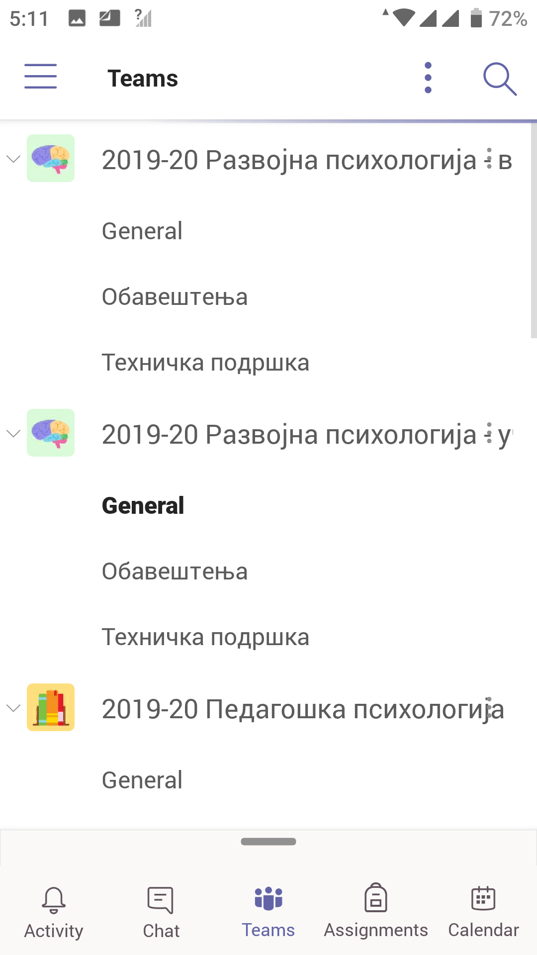
Дигитална учионица (опција Teams) на телефону – улазак у учионицу
1. Овде отварате преглед својих учионица
2. Главни садржај учионице је на менију General (о осталим менијима мало касније)

Slide 9
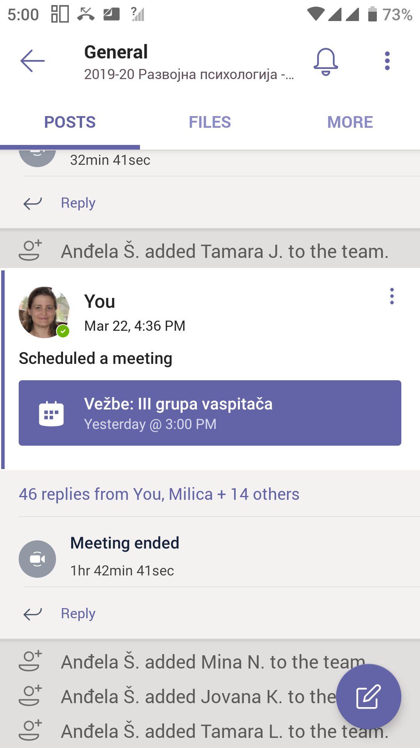
Дигитална учионица (опција Teams) на телефону – унутар учионице
Овде се налазе бележница, задаци и преглед освојених поена
Фајлови
Комуникација и обавештења

Slide 10
Обавештења и комуникација путем порука унутар учионице (опција Posts)
3

Slide 11
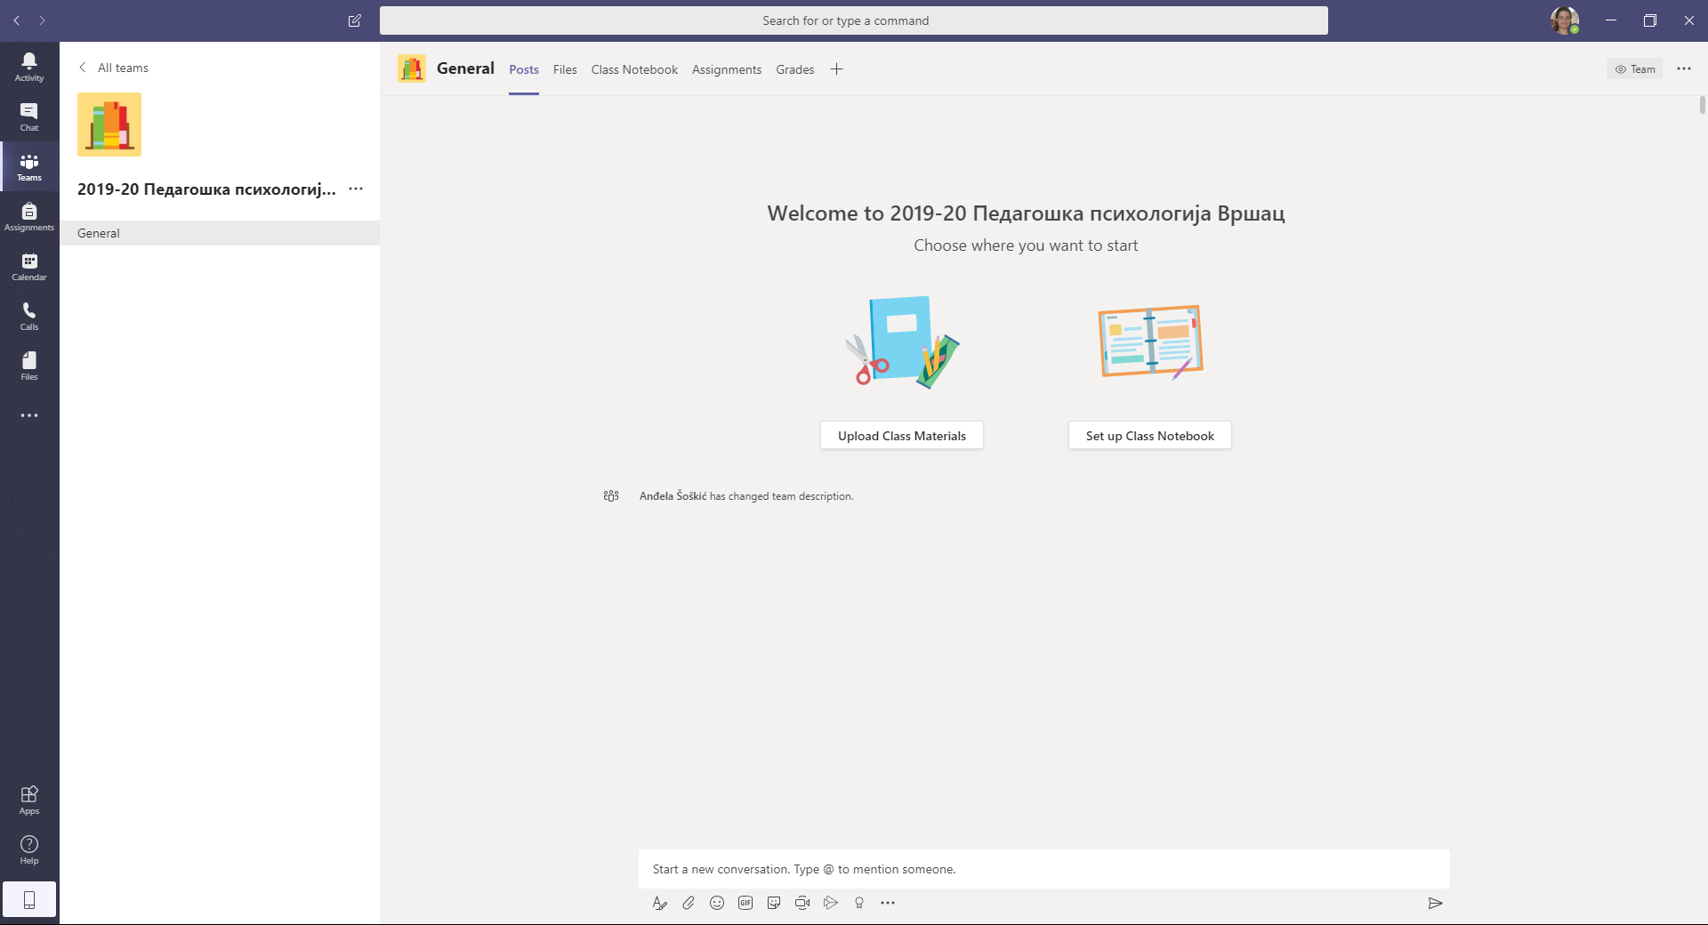
Ово је страница Posts, на којој можете размењивати поруке са члановима учионице, а можда ће је наставно особље користити да поставља обавештења
Поруке куцате овде и шаљете кликом на стрелицу у доњем десном углу поља, а виде их сви студенти. У поруку можете закачити и прилоге. Након слања, поруку је могуће по потреби изменити и обрисати, за шта Вам служи десни клик на поруку коју желите да мењате.

Slide 12
Страница Posts има једну главну тему (канал) – General, и на њему ћете наћи главне меније Files, Class Notebook, Assignments, Grades.
У неким учионицама, поред General имаћете и додатне теме/канале, као на слици. Додатни канали имају сваки свој посебан мени (нпр. могу имати засебан одељак са фајловима везаним за њихову тему), али на њима нису видљиви менији који су везани за главну тему.
На неким каналима Вам је дозвољено да постављате поруке, а на другима то чине само наставници.

Slide 13
Страница Posts на телефону
Тренутно смо на каналу General!
Укључи/искључи обавештења („нотификације“) из ове учионице
Напиши нову поруку

Slide 14
Комуникација са наставницима и колегама изван дигиталне учионице (опција Chat)
4

Slide 15
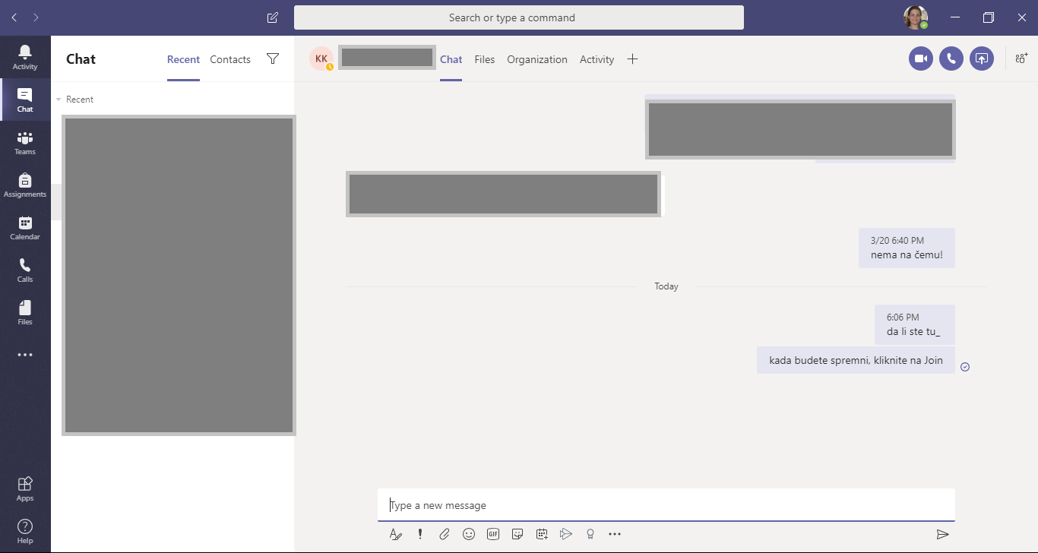
Размена порука (опција Chat)
нова порука
Видео позив
Поруке можете послати свима који имају факултетски Teams налог претрагом њиховог имена
Mожете писати и осталима који имају Teams апликацију, и то тако што ћете укуцати email адресу преко које су регистровани
Када се једном са неким повежете, можете га наћи у одељку Recent
Аудио позив
Преглед размењених фајлова
Позив са дељењем екрана
Додајте још неког корисника у размену порука

Slide 16
Размена порука (опција Chat) на телефону

Slide 17
Часови и консултације путем видео-конференције
5

Slide 18
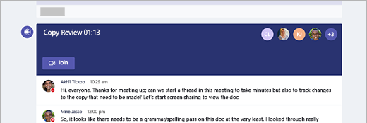
Придруживање онлајн састанку/часу
Опције:
Придружите се кликом на линк који Вам је наставник послао на мејл
Придружите се преко дугмета на каналу дигиталне учионице
Друге опције: https://support.office.com/sr-latn-rs/article/pridružite-se-sastanku-u-usluzi-teams-1613bb53-f3fa-431e-85a9-d6a91e3468c9

Slide 19
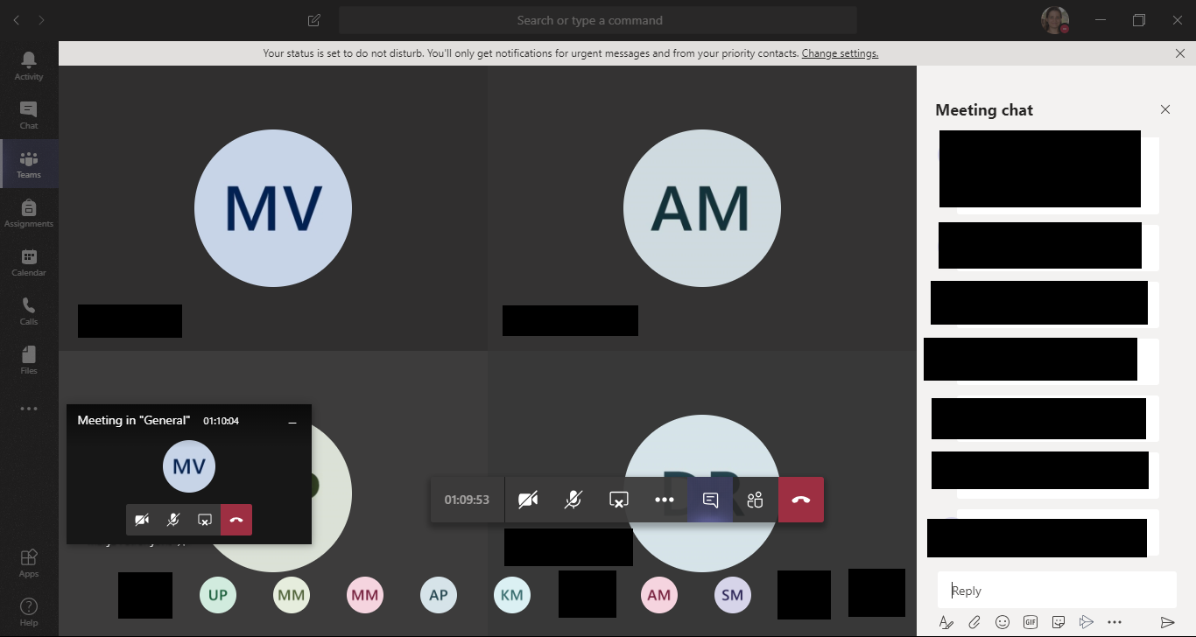
Како изгледа видео-конференција?
На овом простору ће се појавити презентација, дигитална табла, видео снимак наставника и друго када су укључени.
Овде куцате поруку.
Укључите/ искључите микрофон
Укључите/ искључите камеру
Поделите екран (више опција)
Отварање приказа порука са „присутнима“
Крај разговора

Slide 20
Препоруке
Држите искључене микрофон, камеру и дељење екрана ако није потребно
Микрофон укључите када желите нешто да кажете, и после тога поново угасите
Искључивање непотребних функција смањује проток информација и омогућава да се веза не преоптерети, што је нарочито важно онима чија је веза иначе слабија, а поред тога бука у позадини може да омета друге слушаоце

Slide 21
Заједничка дигитална бележница (Class Notebook)
6

Slide 22
Шта је Class Notebook?
Class Notebook је „свеска“ која је подељена на одељке, а сваки одељак садржи „странице“ које су мултимедијалног типа
Страница изгледа као празно поље на коме можете поставити текст, аудио и видео записе, линкове, закачене фајлове (прилоге/attachmеnts) било ког типа и сл.
по формату, Class Notebook је исто што и MS Office OneNote, за оне који су га некада користили

Slide 23
Шта садржи Class Notebook?
Дигитална бележница садржи следеће главне одељке:
Student Notebooks – сваки студент има свој приватни одељак коме могу приступити само он и наставник
Примери: личне белешке са наставе, задаци за вежбање
Content Library – у овом одељку наставник качи материјале и задатке, а студенти их могу видети, али не и мењати
Можете копирати материјале из овог одељка у свој приватни одељак и тада можете на том примерку правити измене
Collaboration Space – сви студенти и наставници могу да приступе садржају овог одељка и да га мењају
Примери: пријављивање студената за теме за семинарски рад, групни рад студената
У неким учионицама можда наћи ћетеи друге одељке

Slide 24
Кликом на ово дугме отварате садржај свеске и добијате екран као на доњој слици:

Slide 25
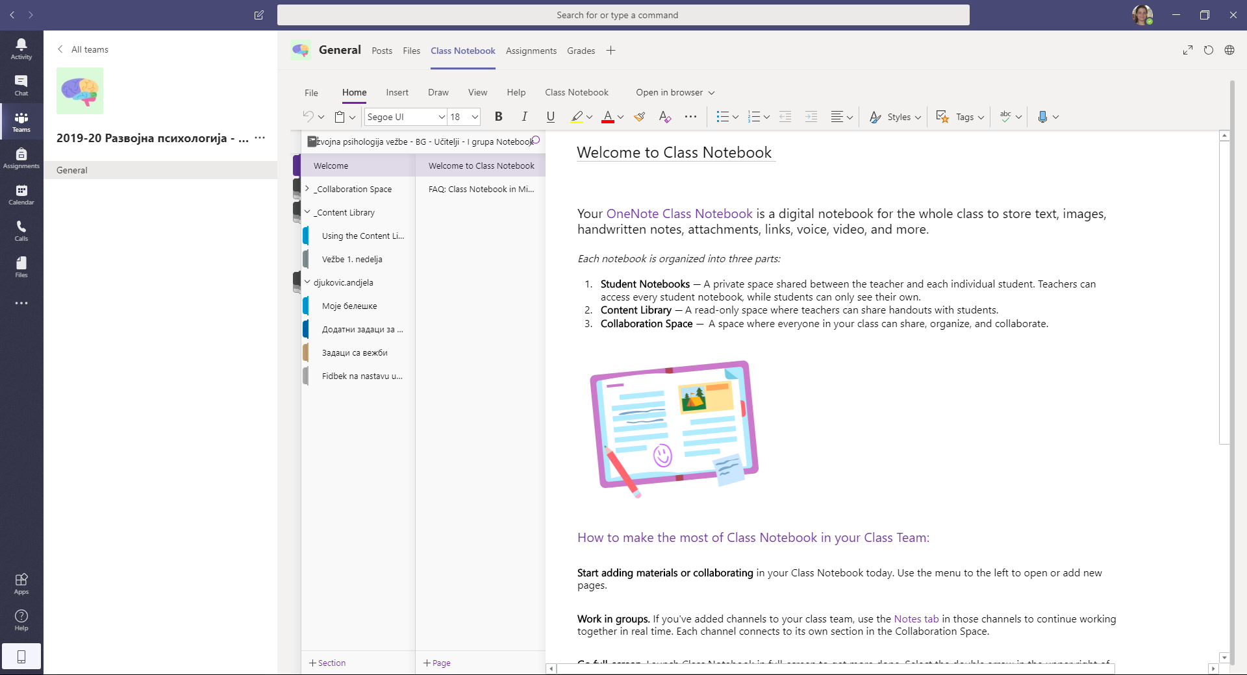
Ово су одељци у свесци. На слици се виде Welcome (почетна страна), Collaboration Space, Content Library и свеска једног студента. Наставници виде свеску сваког студента, а сваки студент види само своју свеску, Content library и Collaboration Space.
Сваки велики одељак свеске има своје мање секције које се разликују од курса до курса.
Овде можете додати нову секцију унутар одељка у коме се тренутно налазите уколико Вам је та опција дозвољена.

Slide 26
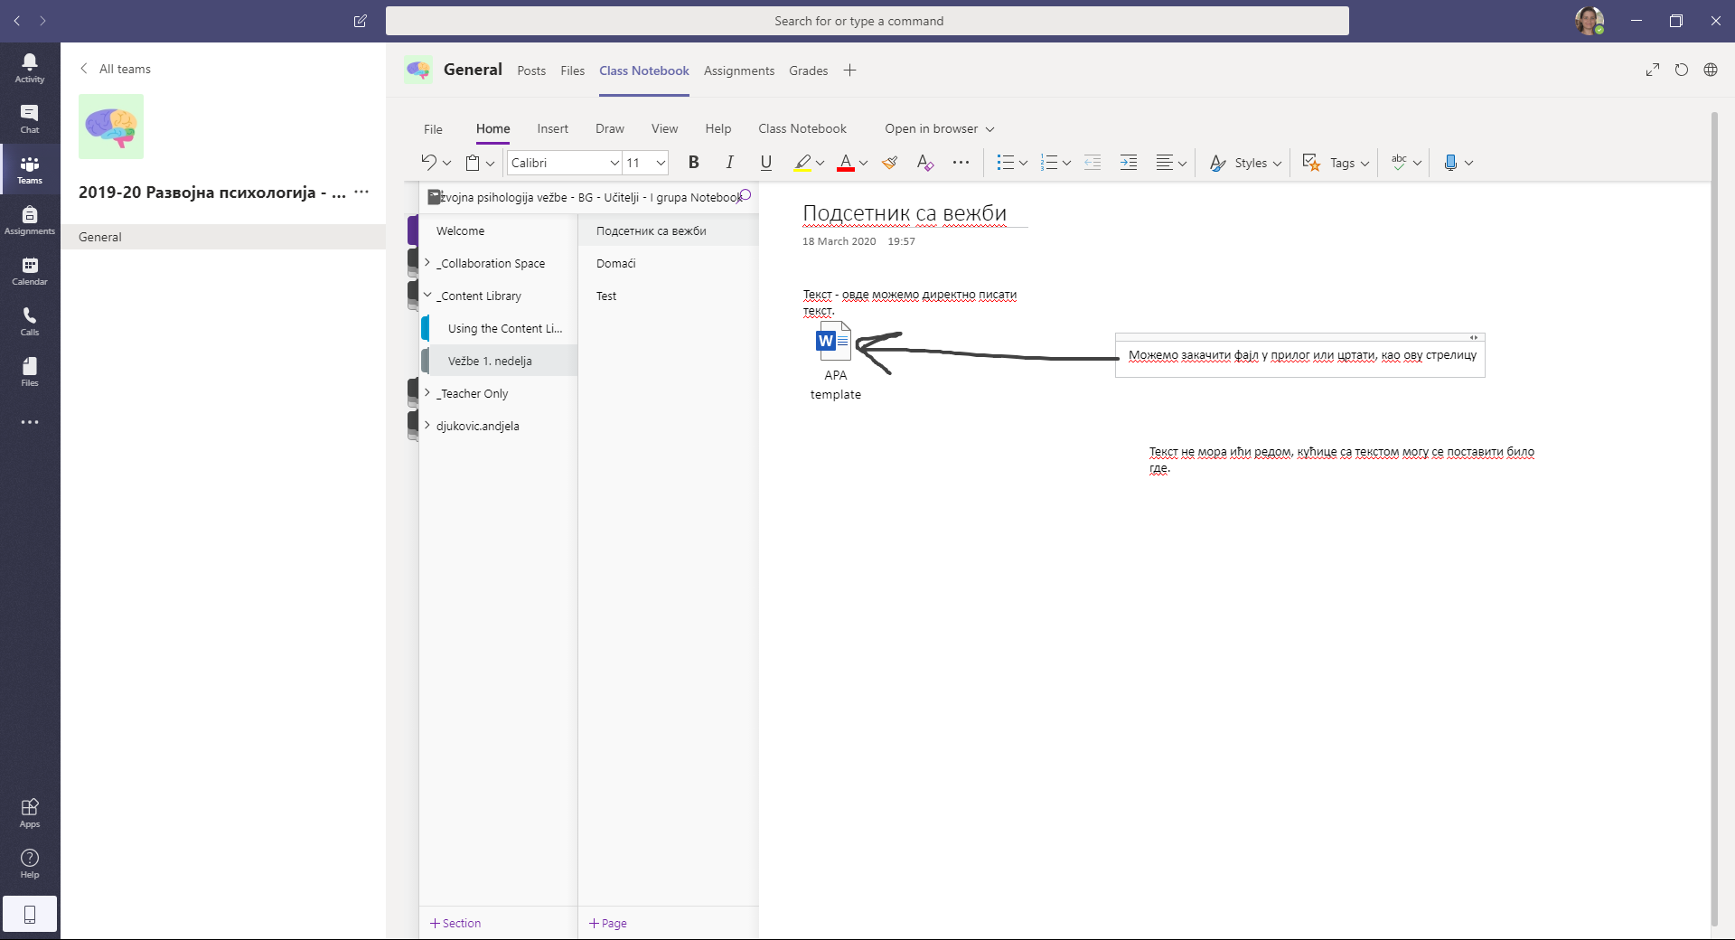
Ово је садржај тренутно укљученог одељка. Он се састоји из страница.
Пример: одељак „Вежбе 1. недеља има странице „Подсетник са вежби“, „Домаћи“ и „Тест“
Овде можете додати нове странице, уколико Вам је то дозвољено у одељку у коме се тренутно налазите

Slide 27
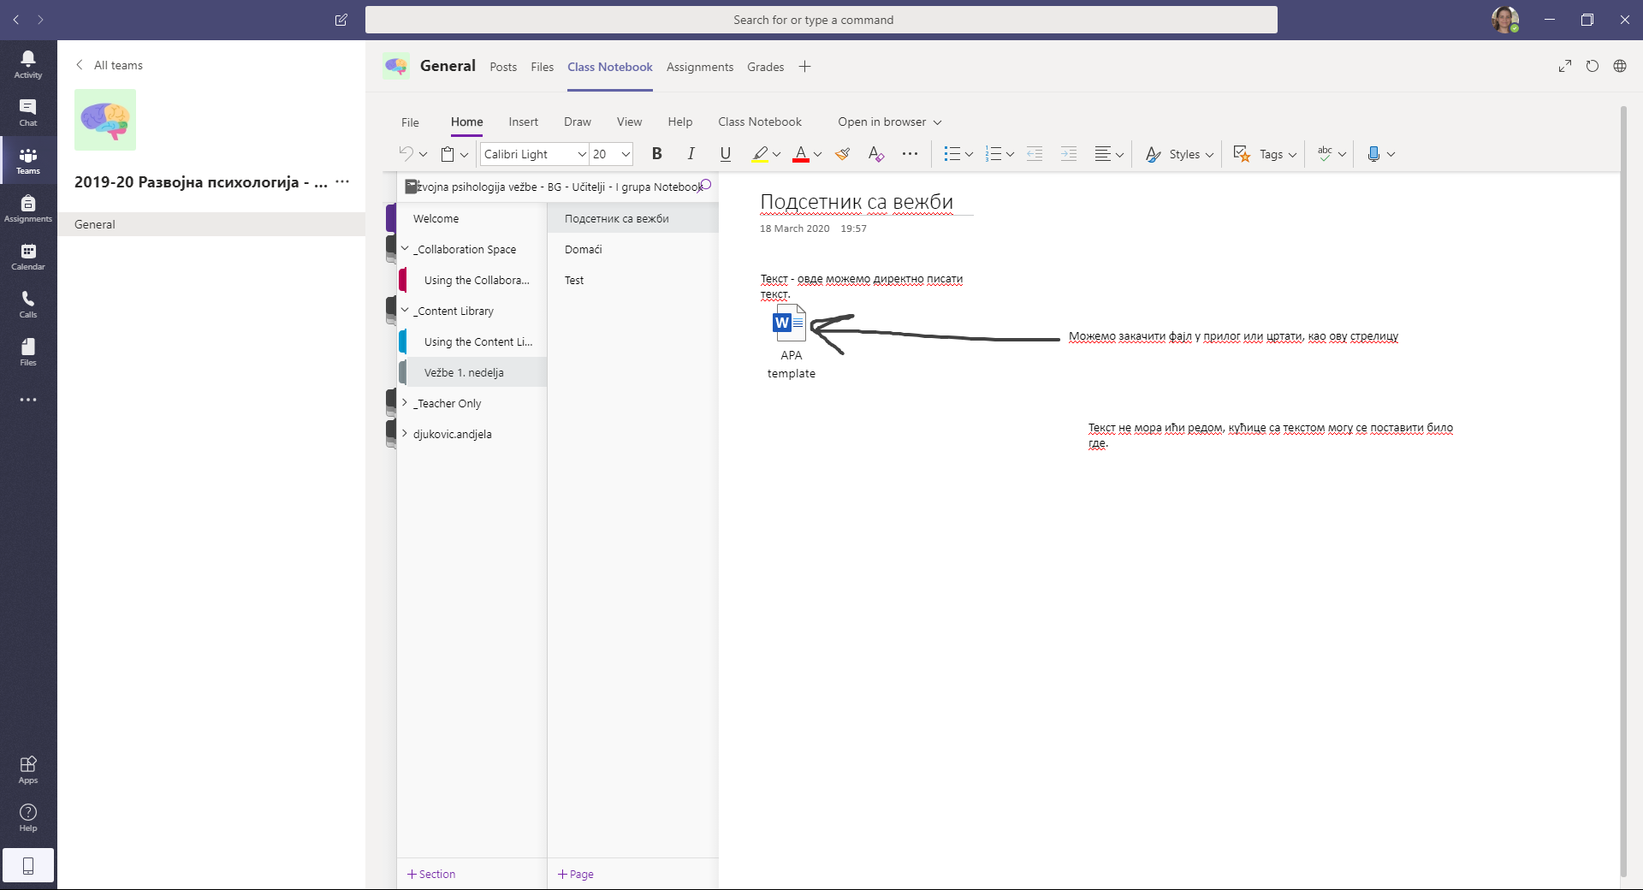
Помоћу ових опција уређујете страницу свеске и качите прилоге.
Ово је садржај једне странице. Она може садржати текст, аудио запис, слику, или читав фајл који сте прикачили

Slide 28
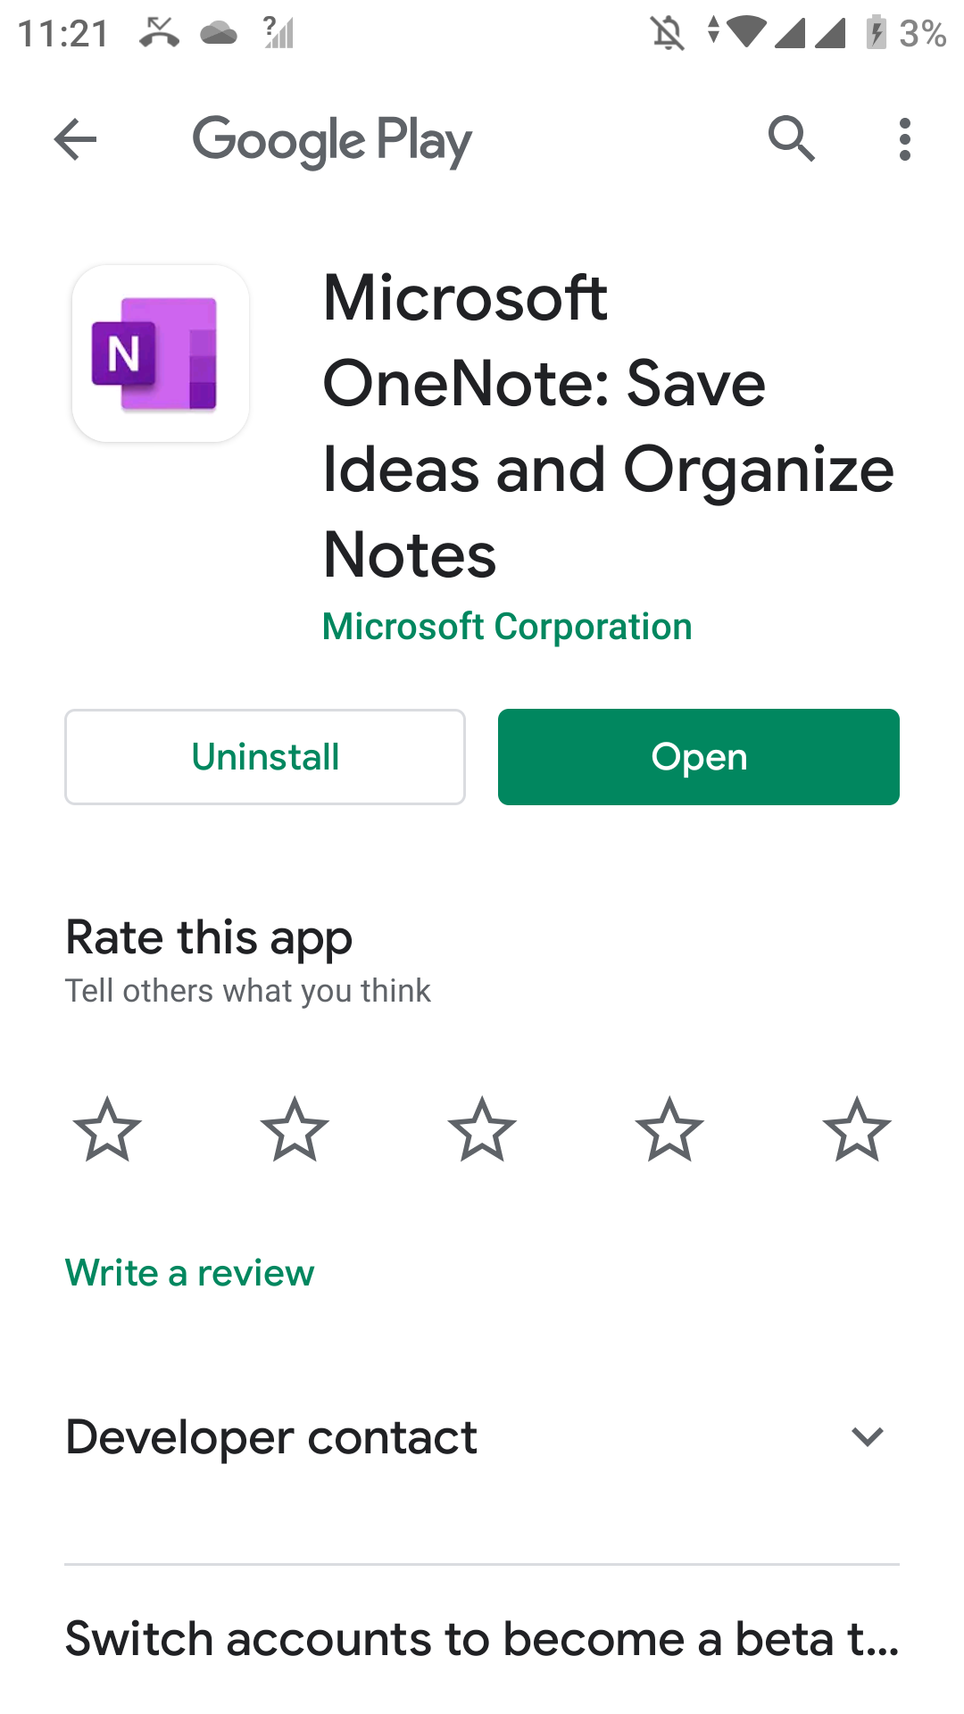
Class Notebook на телефону
Да бисте ову опцију користили на телефону, требаће Вам још једна апликација – Microsoft OneNote
Улогујте се и на ову апликацију са истим налогом као на Teams

Slide 29
Задаци (Assignments) и поени (Grades)
7

Slide 30
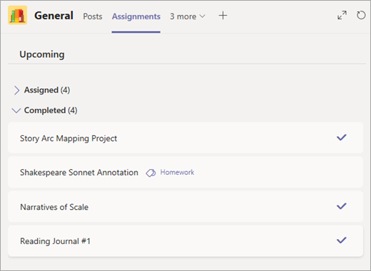
Преглед свих задатака на курсу
Задаци у току
Урађени задаци

Slide 31
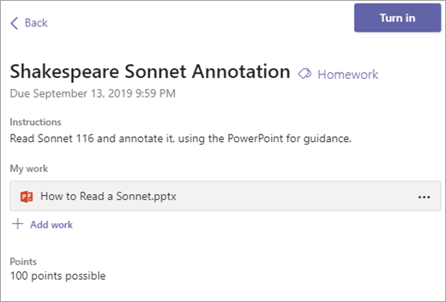
Преглед појединачног задатка
Ова страница се добија када кликнете на жељени задатак
Овде кликните да означите задатак као урађен када сте све завршили
Када задатак предате пре рока, имате опцију Turn in again која омогућава да предате поправљену верзију ако сте нешто дорадили
Опција Undo turn in поништава задатак који сте предали ако сте погрешили
Опција Turn in late ће се појавити ако је рок за предају прошао, али наставник још увек дозвољава да предате рад
Овде је Ваш рад. О томе више на следећој страни.
Овде стоји рок за израду задатка. На неким курсевима биће могуће предати радове са закашњењем, али ће на другима то бити онемогућено.
Колико бодова носи задатак?
У овом одељку некада ће бити видљива и опција Rubric, у којој можете видети више информација о критеријумима за оцењивање рада.

Slide 32
Преглед појединачног задатка: прилози
Овде вршите измене на фајлу који је већ прикачен на Ваш задатак. То може бити рад који сте већ прикачили, али желите да га измените, али Вам наставник некада може унапред закачити фајл на коме треба да радите и у том случају не додајете нови фајл на Add work.
а) Кликните на три тачкице да отворите опције измене већ закаченог документа
б) Кликните на наслов документа да га отворите и мењате директно у самом Teams-y
Више на следећим странама.
Одељак у коме су упутства и други прилози наставника (ПДФ)
Одељак у коме је Ваш рад
Овде додајете сопствени фајл ако Вам наставник није унапред закачио фајл на коме треба да радите
Фајл не може бити већи од 50 MB

Slide 33
Преглед појединачног задатка: измене прилога
а) Кликните три тачкице да отворите опције измена прилога.
Кликните на Open in Word да отворите документ у Ворду и радите на њему. Када кликнете да сачувате рад или завршите са радом и затворите Ворд документ ће се аутоматски сачувати на Teams-у. Важи и за друге врсте MS Office фајлова, не само за Ворд документе.
Oвде имате и опцију Download, али у том случају рад остаје на Вашем рачунару и измене се не чувају на Teams-у. Можете ићи на Download, па после на Add work да додате рад са Вашег рачунара, али то избегавајте јер ћете онда имати закачена два рада.
За фајлове које сами закачите имаћете овде и опцију да их уклоните. То није могуће за фајлове које Вам у прилог закачи наставник.

Slide 34
Израда задатка и измена прилога директно унутар програма Teams на рачунару
Могуће за Excel, Word, PowerPoint фајлове и Class Notebook странице
Кликните на име фајла у одељку My Work који желите да мењате и отвориће се аутоматски ова опција
Измене унутар Teams програма се аутоматски чувају

Slide 35
Фидбек и оцена
Задатак има статус Returned ако га је наставник оценио
Генерални фидбек и оцена појавиће се на прегледу задатка када Вас наставник оцени
У неким случајевима, фидбек можете добити и као коментаре на фајлу који сте предали или као засебан фајл који ће наставник закачити на Ваш задатак

Slide 36
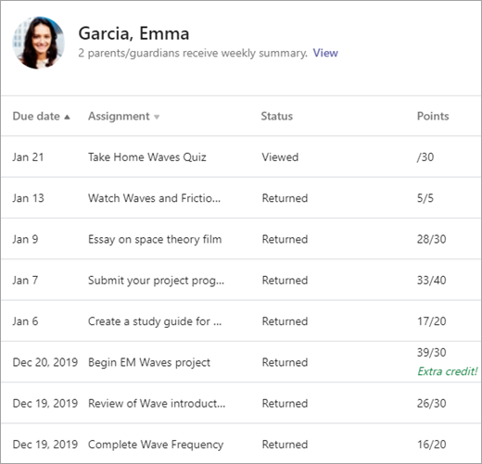
Преглед поена на свим задацима на курсу (опција Grades)

Slide 37
Опције прегледа обавеза на свим курсевима (Assignments, Calendar)
8

Slide 38
Опције Assignments и Calendar
На опцији Assignments можете видети преглед свих задатака које имате на различитим курсевима
На опцији Calendar можете видети преглед свих онлајн видео-састанака које сте заказали или које је неко други заказао и позвао Вас на њих

Slide 39
Крај

